Slide 1
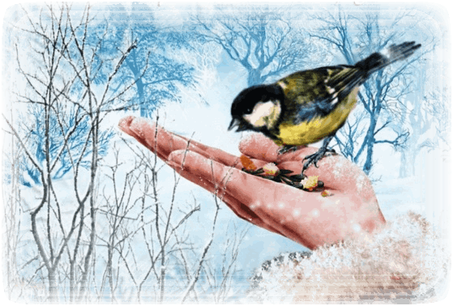
Муниципальное автономное дошкольное
образовательное учреждение детский сад № 55
Детский Форсайт «Помогите птицам зимой!»
Дудура Елена Викторовна
Конченко Светлана Викторовна
Потапова Наталья Борисовна
Тимошенко Светлана Анатольевна

Slide 2
Актуальность
ФОП ДО (задачи):
- развивать умение детей включаться в коллективное исследование, обсуждать его ход, договариваться о современных продуктивных действиях, выдвигать и доказывать свои предположения, представлять совместные результаты познания.
Цель ГБП ПИД:
- освоение и внедрение технологии «Детский Форсайт», способствующей наиболее полному раскрытию индивидуальных возможностей и способностей воспитанников в познавательно- исследовательской деятельности.
Задачи ГБП:
- Изучить структурные компоненты технологии «Форсайт».
- Разработать и апробировать алгоритм внедрения технологии «Детский Форсайт» в образовательный процесс ДОО.
- Организовать познавательно - исследовательскую деятельность с помощью технологии «Детский Форсайт».

Slide 3
Детский Форсайт: с чего начать?
Первый шаг
Получение информации о проблеме/проблемах и ранжирование проблем по актуальности.
Второй шаг
Организация форсайт - сессии с членами лидерского совета. В ходе форсайт – сессии происходит обсуждение проблем, выбор той проблемы над которой ребята хотят работать и найти пути ее решения, разработка и оформление плана создания образа будущего (дорожная карта). Проблемные ситуации в Детском Форсайте адаптированы на детей и менее глобальны.
Третий шаг
Презентация лидерами дорожной карты широкому кругу (участникам решения проблемы – детям старшего дошкольного возраста, педагогам и родителям).
Четвёртый шаг
Формирование проектных команд по разработке проекта в группах старшего дошкольного возраста. В каждую проектную команду входят воспитатели, желающие родители и заинтересованные решением проблемы педагоги – специалисты.

Slide 4
Пятый шаг
Разработка проектов проектными командами.
Шестой шаг
Реализация проектов (решение проблемы).
Седьмой шаг
Форсайт-сессия (лидерский совет): обсуждению результатов реализации дорожной карты; представление продукта – нового образа будущего; оформление информационно – демонстрационного стенда «Успех», который включает в себя материалы, демонстрирующие результат реализации детских проектов, инициатив.
Восьмой шаг
Размещение информационного стенда в макропространстве ДОУ.

Slide 5
«Покормите птиц зимой»
Цель:
Изготовление кормушек для обновления состояния точки экологической тропы и подкормки птиц зимой.
Задачи:
Развивать умение и навыки групповой и самостоятельной исследовательской работы;(договариваться о совместной деятельности, распределять роли и обязанности,
Развивать навыки культурного общения, ведения коммуникации;
Воспитывать желание оказывать помощь зимующим птицам.
Вовлечь в изготовление кормушек семьи воспитанников, через детскую презентацию проблемы.

Slide 6
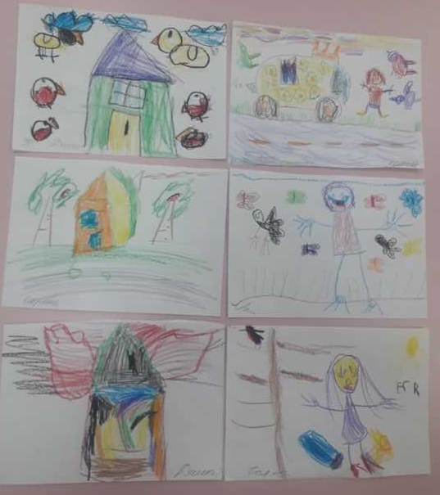
Много проблем. Выбираем самую актуальную!

Slide 7
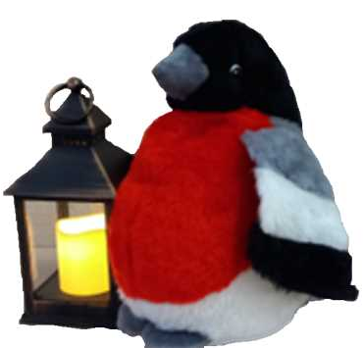
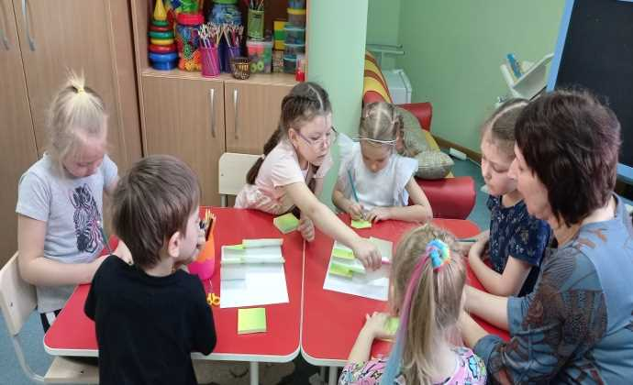
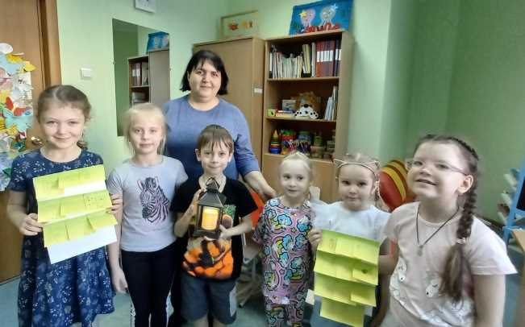
Выбор лидеров
Совет лидеров
Зажечь идею! Составление дорожной карты «Как помочь птицам зимой?

Slide 8
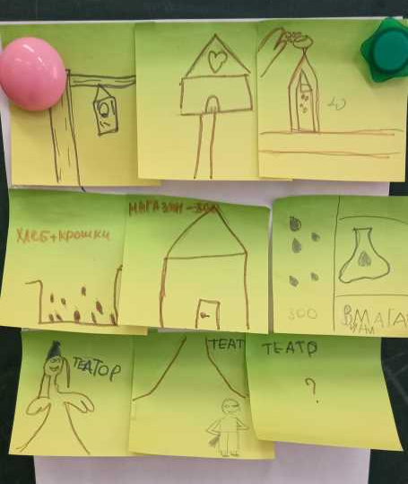
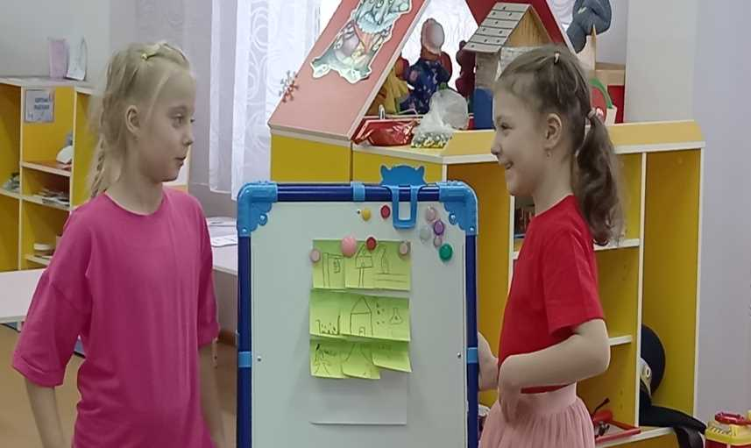
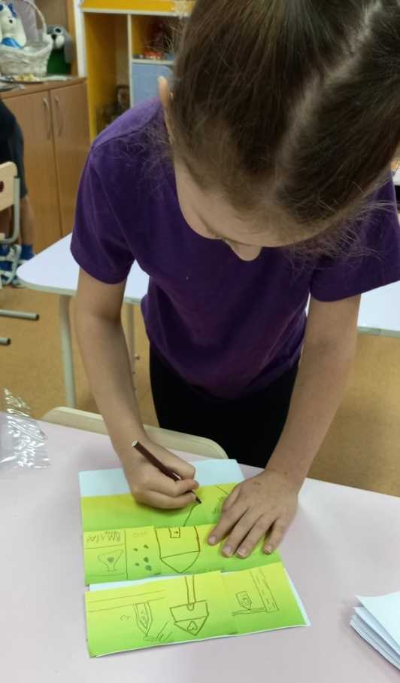
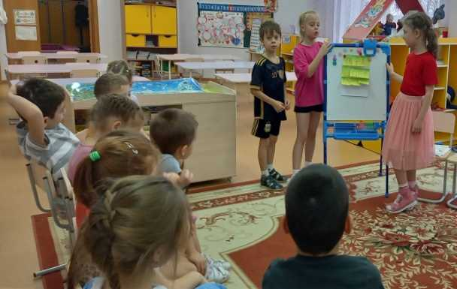
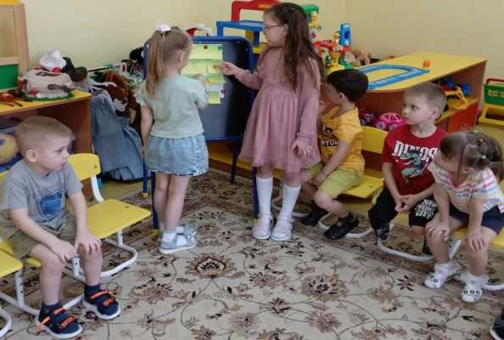
Презентация лидерами «дорожной карты»

Slide 9
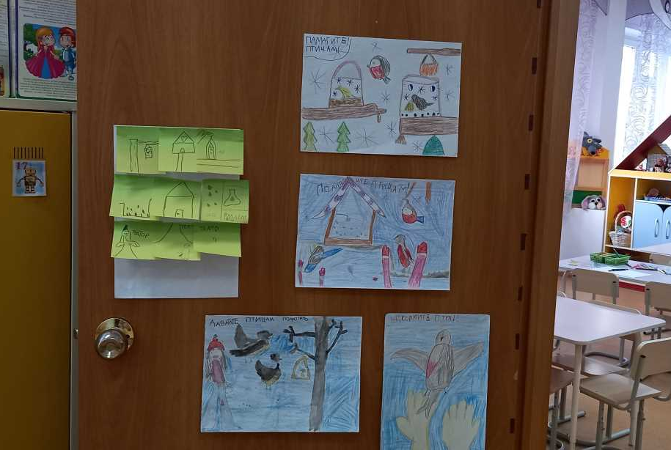
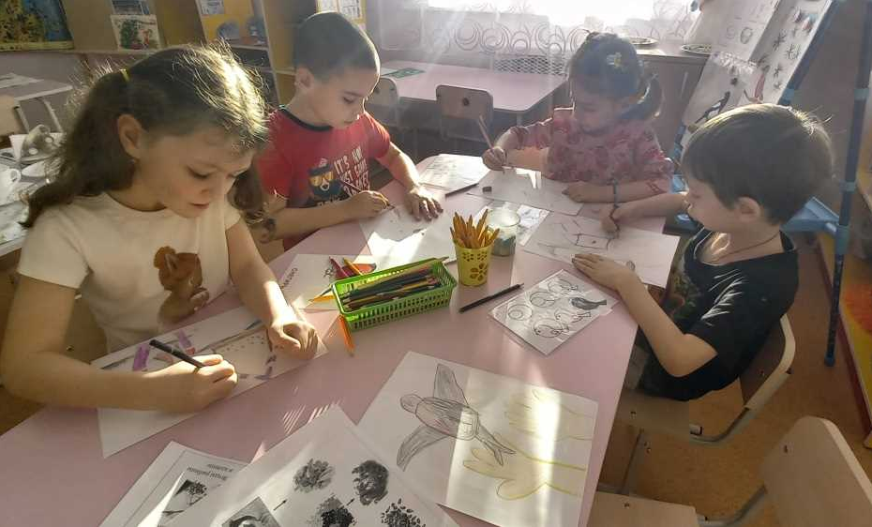

Slide 10
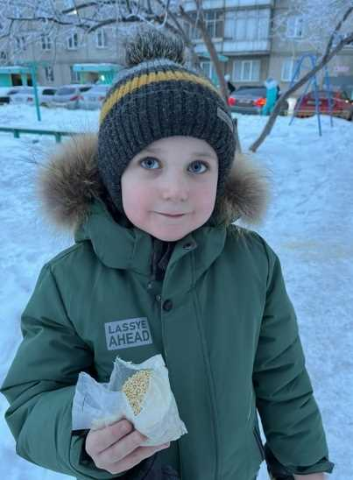
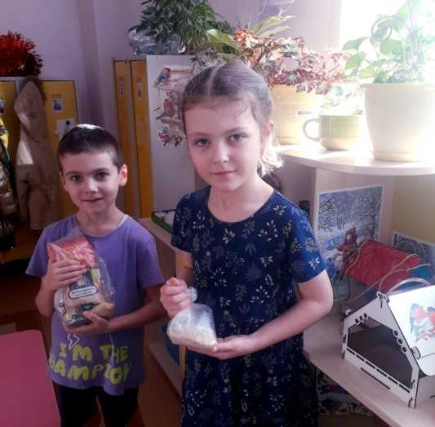
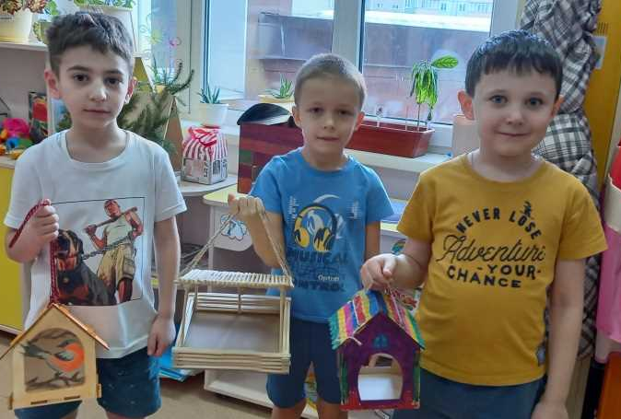
Акция «Покормите птиц в своём дворе!» (изготовление кормушек и корм для птиц)

Slide 11
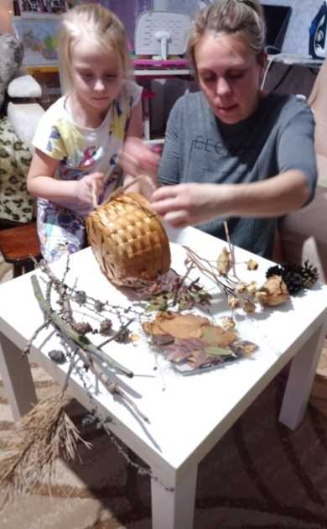
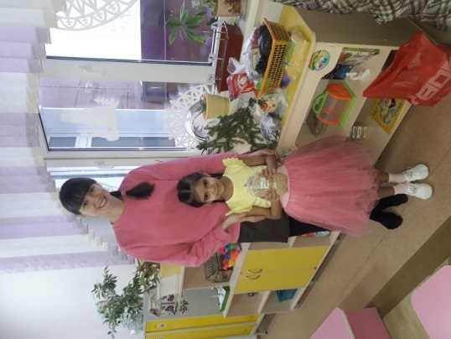
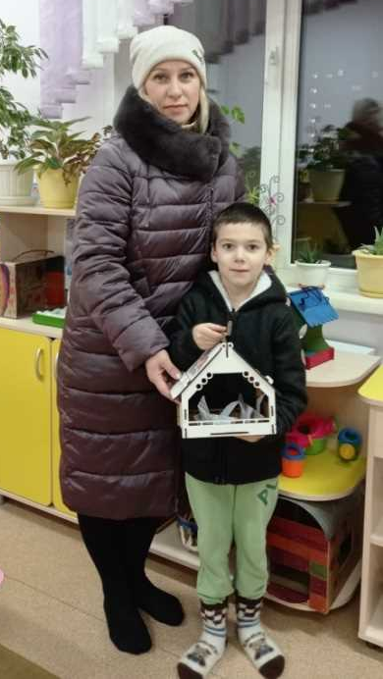
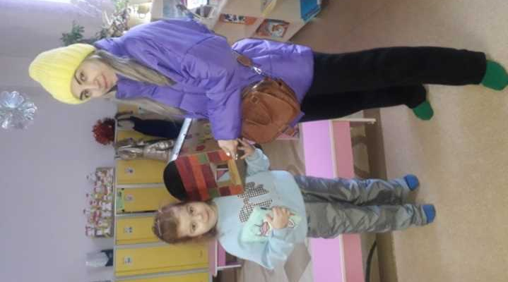
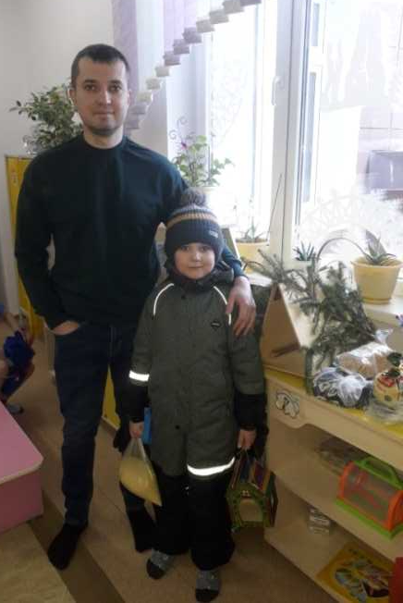
Совместное изготовление кормушек своими руками из экологичных материалов

Slide 12
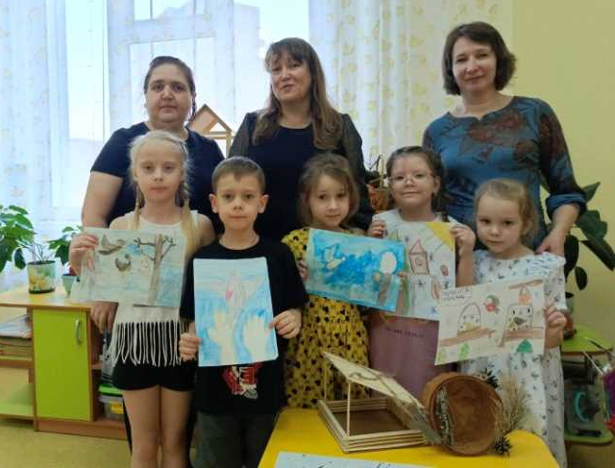
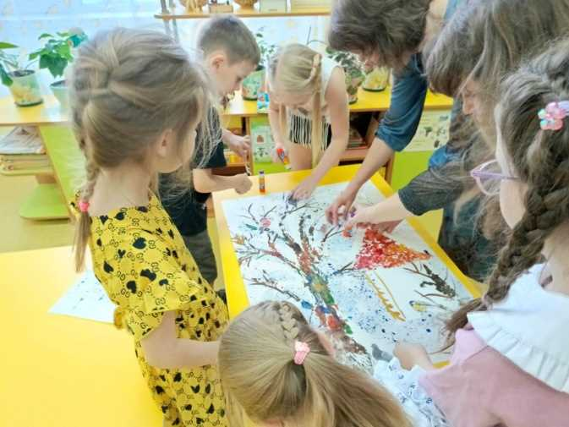
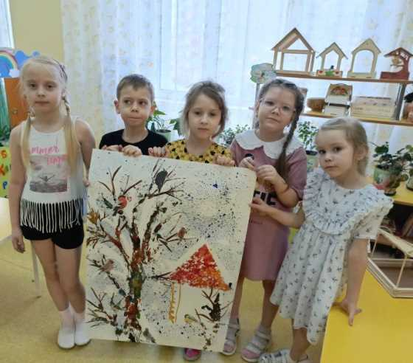
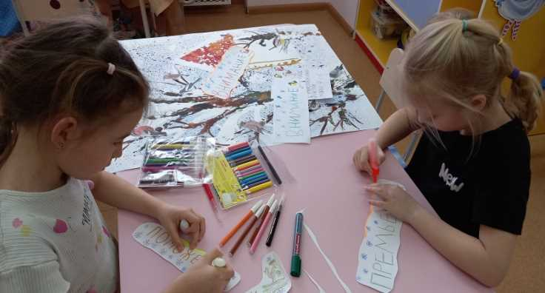
Второй детский совет лидеров

Slide 13
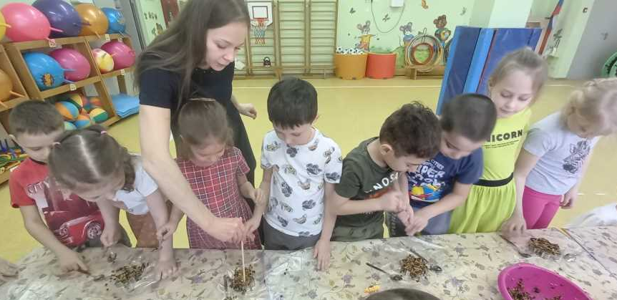
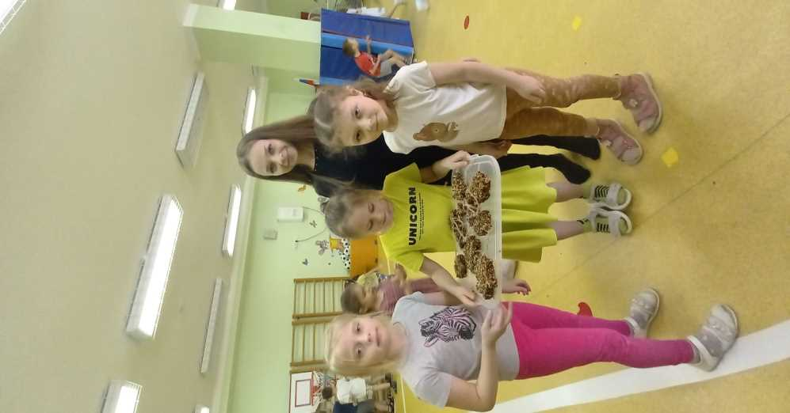
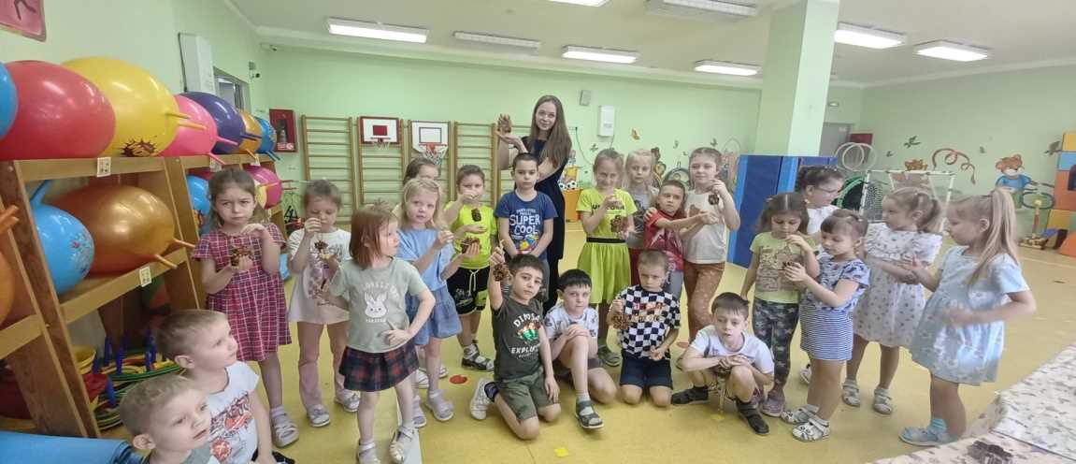
Мастер –класс
« Эко-кормушка для птиц своими руками».

Slide 14
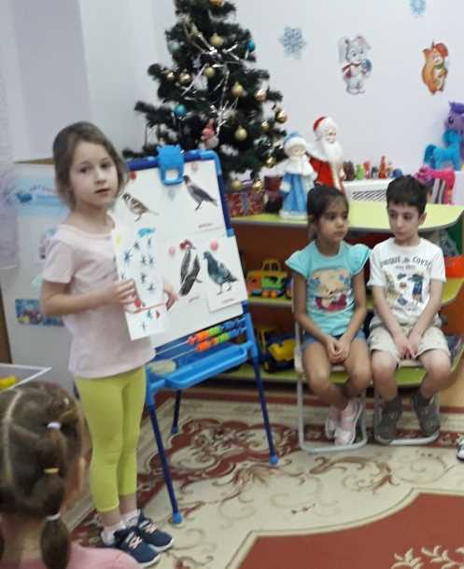
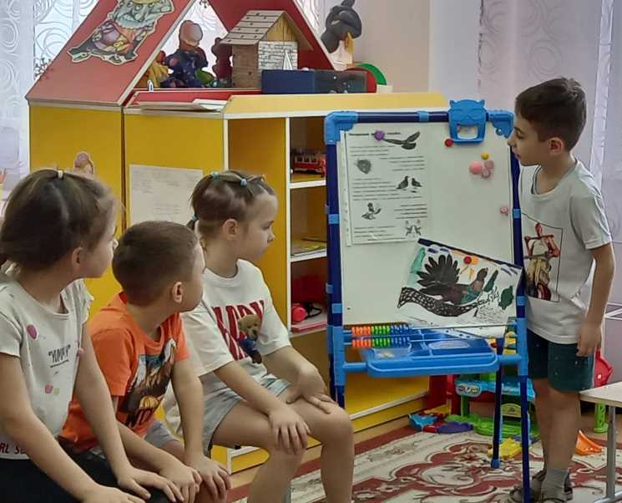
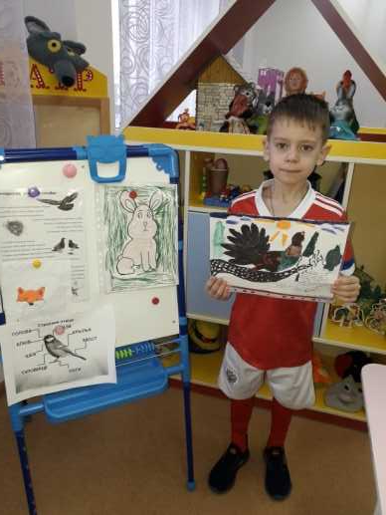
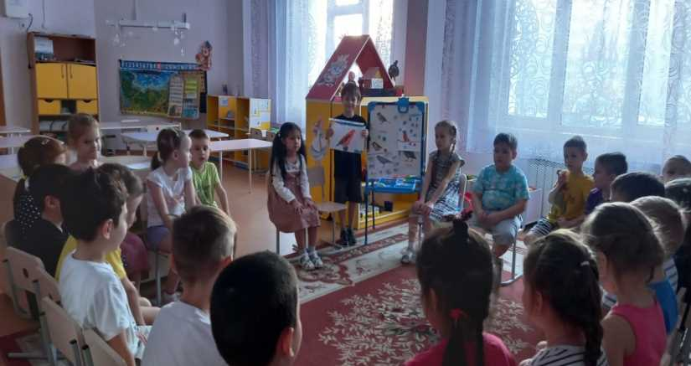
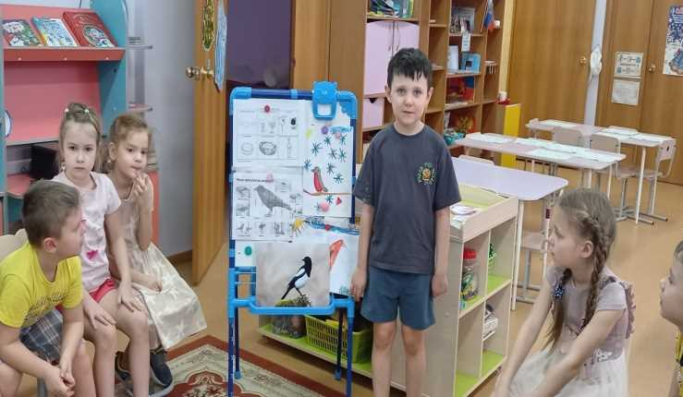
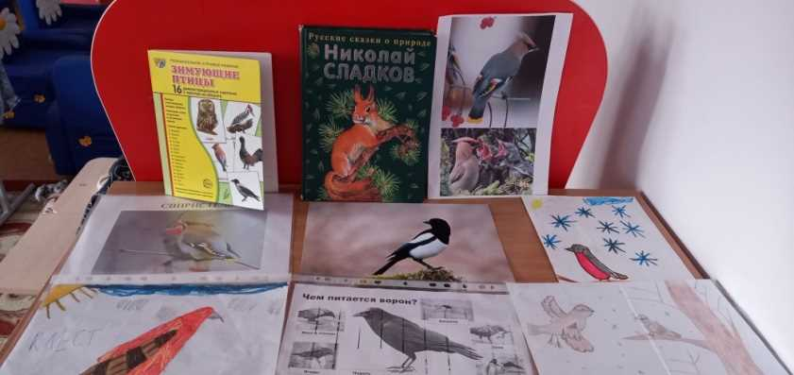
Рассказы детей о зимующих птицах

Slide 15
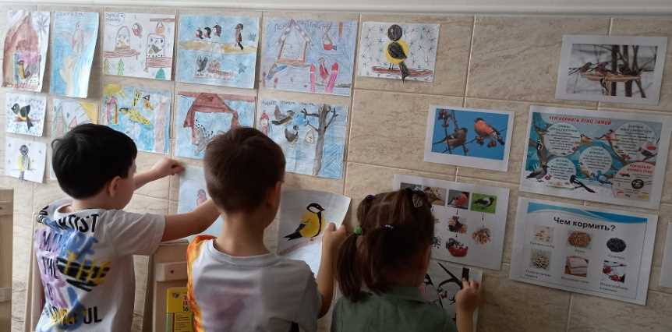
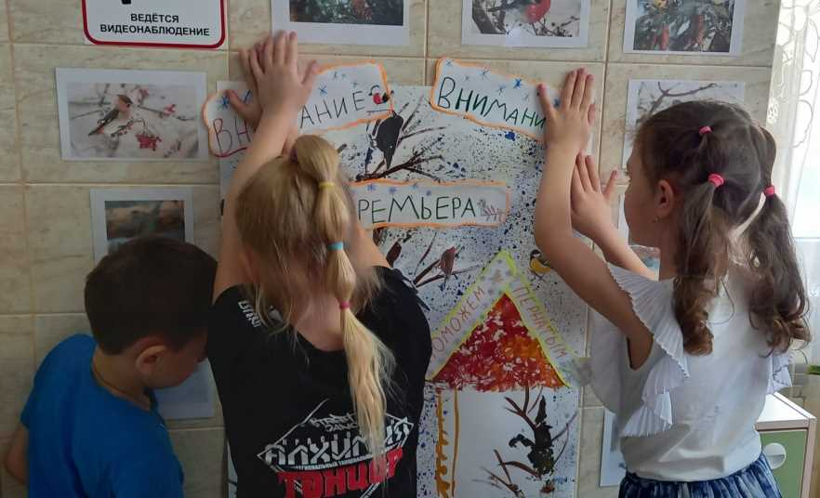
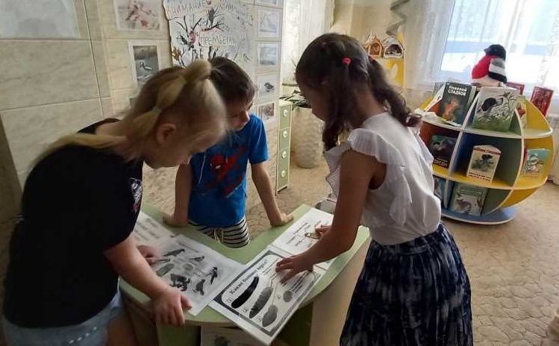
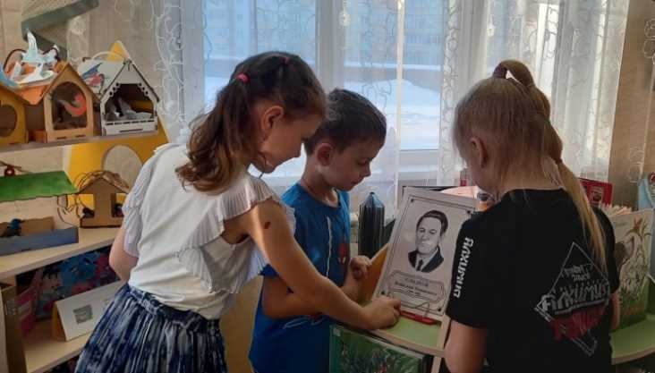
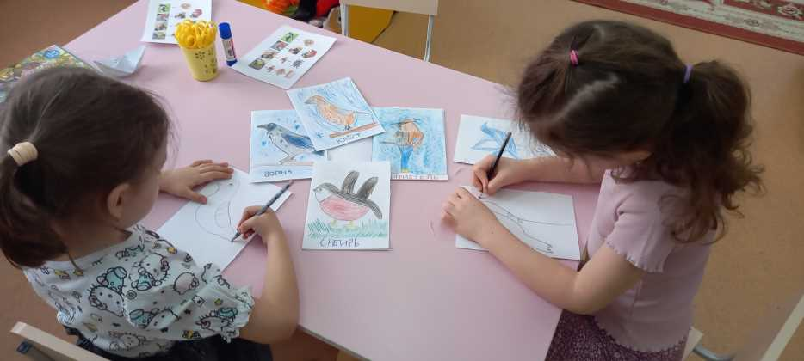
Подготовка к тематическому дню в библиотеке

Slide 16
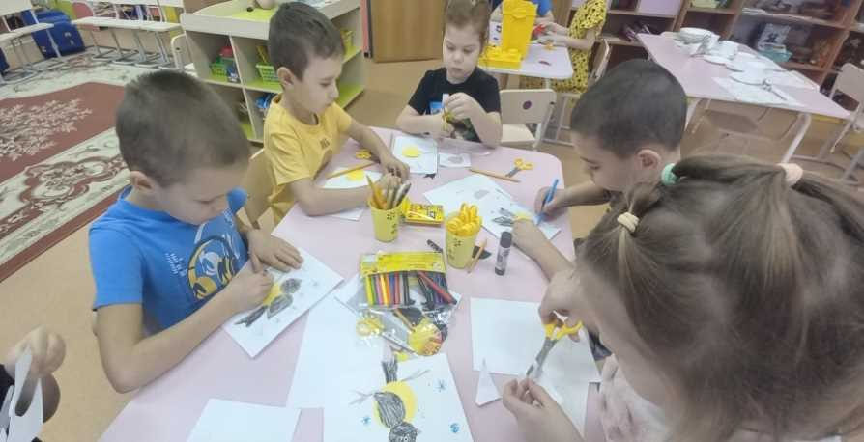
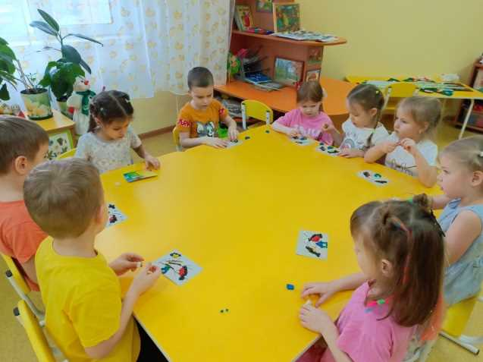
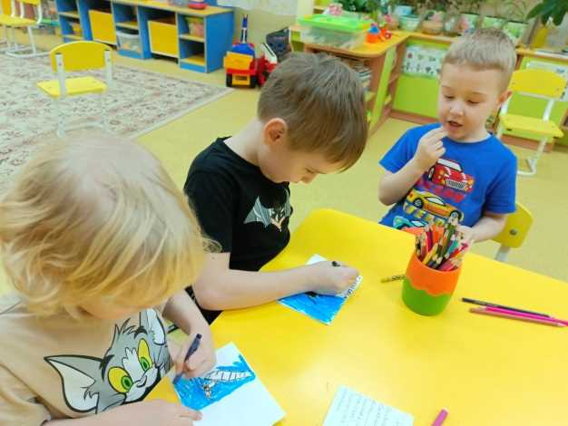
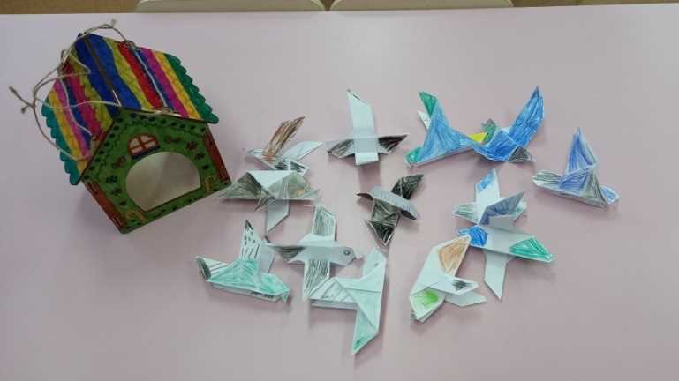
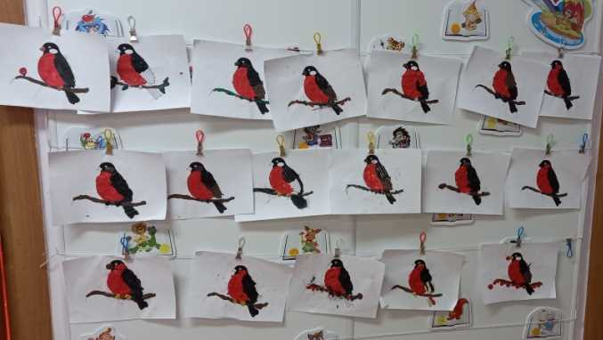
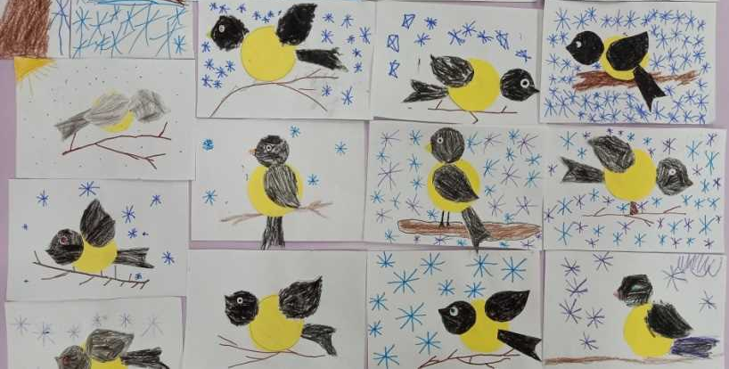
Детское творчество
Рисование
«Зимующие птицы»
Пластилинография
«Красногрудый снегирь»
аппликация «Синица»
оригами «Голубь сизокрылый»

Slide 17
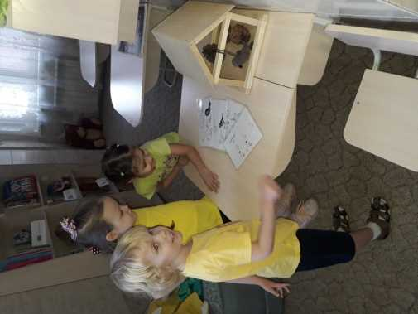
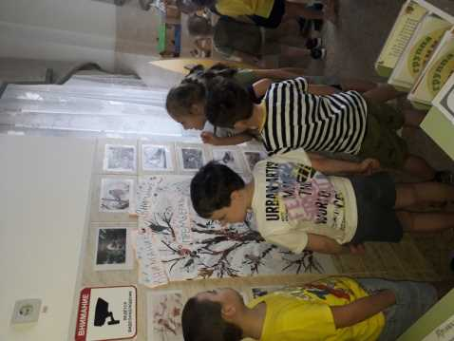
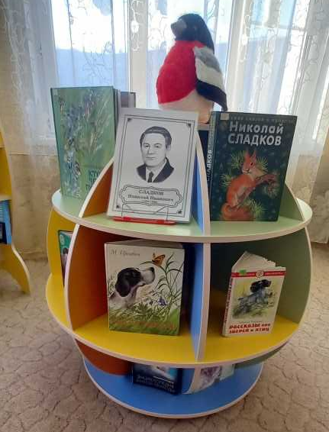
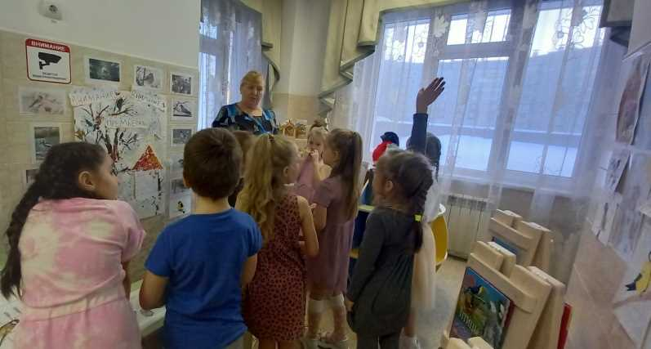
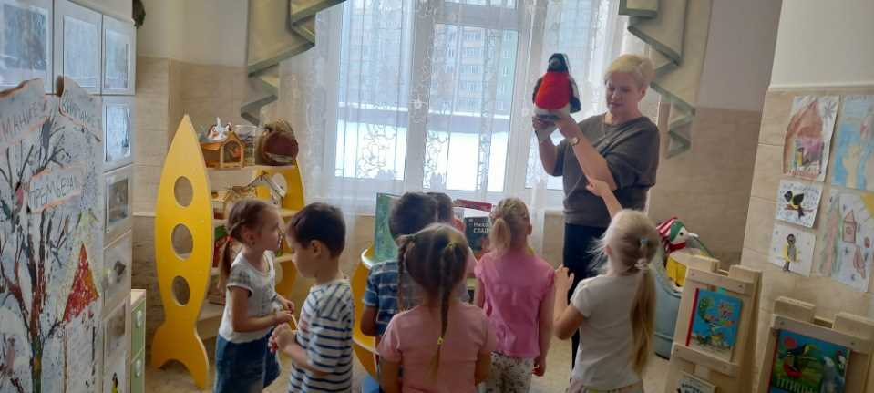
«Птичий день» в библиотеке

Slide 18
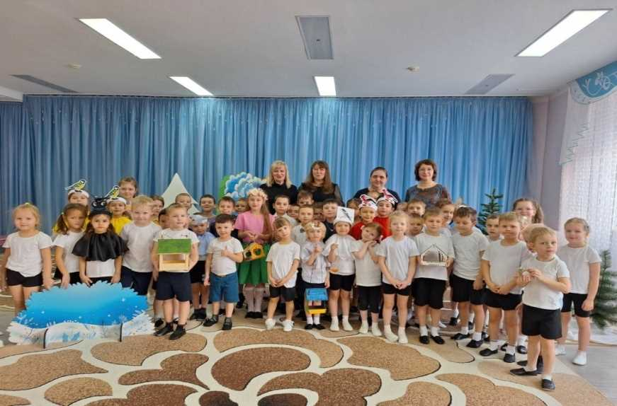
Театрализация экологической сказки «Поможем пернатым друзьям!»

Slide 19
В гости к малышам

Slide 20
«Выбираем кормушку для птичьего двора»

Slide 21
Помогаем пернатым!
Эко- кормушки

Slide 22
Итоговый лидерский совет.

Slide 23
Наши дела
Создание видеоролика «Давайте птицам помогать!»
--https://cloud.mail.ru/public/QErV/uWrfkost4

Slide 24
Будем решать следующую проблему!

Slide 25
Благодарим
за внимание!

